Slide 1
Periodieke gift aan de kerk
Voor hetzelfde geld geef je meer!

Slide 2
Periodieke gift aan de kerk
Schenken aan een ANBI is aftrekbaar van de belasting
Bijdragen aan ANBI mag je opgeven via de IB
Boven 1% van je drempelinkomen zijn giften aftrekbaar in Box 1 (tot een maximum 10% van je drempelinkomen)
Uitzondering zijn periodieke giften → gehele bedrag altijd aftrekbaar
Idee van de regeling: overheid wil geven aan ANBI stimuleren.
Periodieke gift gaat op basis van een overeenkomst met de ANBI voor periode van 5 jaar (vast bedrag per jaar)

Slide 3
Periodieke gift aan de kerk: hoe werkt het?

Slide 4
Periodieke gift aan de kerk: hoe werkt het?
Stel uw drempelinkomen is 40.000 euro per jaar
U geeft jaarlijks 200 euro aan de kerk via de Actie Kerkbalans.
Stel u geeft nu via een periodieke gift 300 euro aan de kerk
Gift(en) per jaar |  |  | € 300
Aftrekbaar | € 300
Aftrek in box 1 | € 300
Belasting teruggave |  |  | € 130 | –
Netto kosten |  |  | € 170

Slide 5
Periodieke gift aan de kerk: hoe werkt het?
Stel uw drempelinkomen is € 60.000 (20 uit box 1/40 box 2 en 3, 65+)
U geeft jaarlijks 1000 euro aan de kerk via de Actie Kerkbalans.
Stel u geeft nu via een periodieke gift 1500 euro aan de kerk
Netto kosten van een periodieke gift in 2025 (voorlopig)
Gift(en) per jaar |  |  | € 1.500
Aftrekbaar | € 1.500
Aftrek in box 1 | € 1.500
Belasting teruggave |  |  | € 326 | –
Netto kosten |  |  | € 1.174

Slide 6
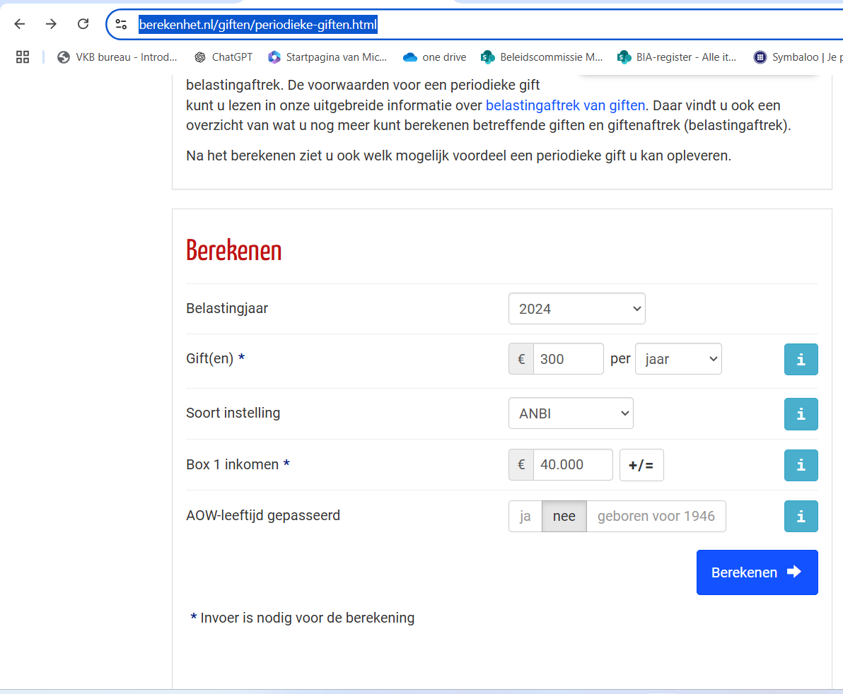
Periodieke gift: hoe verschil berekenen?
www.berekenhet.nl/giften/periodieke-giften.html

Slide 7
Periodieke gift aan de kerk: wat heb je nodig?
Maak gebruik van het formulier van het college.
Toezegging voor 5 jaar
Gever zelf verantwoordelijk voor het daadwerkelijk schenken aan de ANBI (datum ingang = datum 1e schenking)

Slide 8
Periodieke gift aan kerk: FAQ
1) Kan ik een periodieke gift aan zowel diaconie als de kerk doen?
Ja, dat kan, maar dan moet u twee aparte formulieren invullen en dus ook twee aparte bedragen opnemen. De kerk en de diaconie zijn twee afzonderlijke ANBI’s.
2) Kan ik ook mijn collecten voor de kerk onderdeel maken van de periodieke gift?
Ja, dat kan wel, maar u moet dan besluiten om vervolgens de collecten te doen via de app Apostel of via de aankoop van collectebonnen. En dit alles vraagt wel extra administratie voor de CvK.
3) Hoe gaat de kerk met mijn informatie om?
We bewaren de informatie conform de wettelijke bewaartermijnen.
Meer info op deze link: http://sliedrecht.protestantsekerk.net/privacyverklaring.aspx

Slide 9
Periodieke gift aan de kerk
Voor hetzelfde geld geef je meer!

